Slide 1







Slide 2

LA ESCUELA SABÁTICA
AGENCIA GANADORA DE ALMAS
“La Obra de la Escuela Sabática es importante, y todos los que están interesados en la verdad deberían tratar de hacerla prosperar”.
CSOES, p.9

Slide 3
LA ESCUELA SABÁTICA
AGENCIA GANADORA DE ALMAS
“La Escuela Sabática, cuando es bien dirigida, posee un poder maravilloso, y está adaptada para hacer una gran obra … En la Escuela Sabática hay un preciosísimo campo misionero”.
COES, p.23

Slide 4
LA ESCUELA SABÁTICA
AGENCIA GANADORA DE ALMAS
“La Escuela Sabática debería ser uno de los instrumentos más grandiosos y más eficaces para traer almas a Cristo”.
CSOES, P.10

Slide 5
Una Escuela Sabática Misionera
está pendiente de todos los miembros
de la iglesia
Miembros de Iglesia: son los hermanos que están inscritos en el registro de la iglesia local.
Miembros Regulares: son los hermanos que están inscritos en la ES.

Slide 6
Miembros Irregulares: son los hermanos que asisten a la iglesia, aunque no necesariamente a la ES.
Miembros en Rescate: son los hermanos que
no asisten a la iglesia.

Slide 7
Miembro en Extensión: son los hermanos a los que les es imposible asistir a la ES, debido a su edad o estado de salud.
Miembros Paradero Desconocido: son los hermanos de los cuales no se conoce su dirección.
Miembros en Perspectiva: son los amigos (visitas no adventistas) que han comenzado a asistir a la ES, pero aún no están inscritos en el registro.

Slide 8
Los Miembros Irregulares, en Rescate, en Extensión, Paradero Desconocido: son distribuidos en forma equitativa en cada una de las clases de ES.
La directiva debería velar para que cada clase tenga una cantidad equivalente de Miembros Irregulares, en Rescate, en Extensión y Paradero Desconocido.
Los nombres de cada uno de los miembros de iglesias son incorporados a la tarjeta de ES en el lugar que le corresponda según su estatus.

Slide 9
Los Miembros Regulares son incorporados a la ES a la cual pertenecen normalmente, o según el plan que haya acordado la iglesia.

Slide 10
Una Escuela Sabática con mentalidad misionera es aquella que mira hacia afuera, se compromete a hacer discípulos y capacita continuamente a sus miembros para vivir como misioneros dondequiera que estén.

Slide 11


La Escuela Sabática Misionera mira hacia afuera.
Sirve a la Comunidad

Slide 12
LUGARES DONDE SE NECESITAN CRISTIANOS.
Donde sea que haya sufrimiento humano, se necesita una
ES Misionera.

Slide 13
Hospitales
Nuestra iglesia puede ofrecer un servicio voluntario en los hospitales, ayudando con la limpieza, embelleciendo los pasillos y salas, guiando a las personas, entre muchas otras maneras. Siempre que cumplamos con las exigencias sanitarias y otros requisitos, los médicos y directivos de los hospitales por lo general reciben con mucho aprecio la colaboración de voluntarios.

Slide 14
Cárceles
Las cárceles son lugares profundamente marcados por el sufrimiento y la desesperanza. Realizar un trabajo evangélico de servicio allí no es tarea fácil. Requiere de mucha entrega, perseverancia y valor, pero es posible hacerlo si nos organizamos como iglesia.

Slide 15
Orfanatorios
Dios es llamado “Padre de huérfanos” en el Salmo 68:5. Dios conoce la vulnerabilidad de los niños y niñas que no tienen padres y tiene un interés especial en el bienestar físico y emocional de ellos.
Nuestra ES puede organizarse en grupos para visitar periódicamente algún orfanatorio o albergue de niños sin hogar para ayudar con el cuidado, la alimentación, la limpieza y la educación. Podemos hacer la gran diferencia en sus vidas, llevándoles a través de nuestro servicio la Historia de cómo Dios nos adopta en Jesucristo por gracia.

Slide 16
Geriátricos
¿Ha oído alguna vez de alguna campaña de evangelización para ancianos? Estas personas son probablemente el grupo que más sufre por la indiferencia social. Muchos están en situación de abandono. La iglesia no puede ignorarlos sin traicionar la Biblia, en cuyas páginas los ancianos son símbolos de la honra.

Slide 17
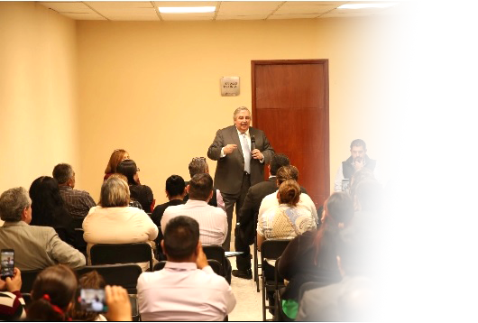
La Escuela Sabática Misionera asigna material y Motiva a sus miembros a hacer contactos misioneros.

Slide 18
Distribuid publicaciones como las hojas en otoño
Debemos prepararnos para desempeñar los deberes más solemnes. Hay un mundo que salvar. La obra está avanzando en una forma muy admirable en los países extranjeros. Aun a la sombra de nuestras puertas hay muchas, muchísimas oportunidades para comunicar a otros las verdades salvadoras del mensaje del tercer ángel.
Hay que distribuir publicaciones como hojas en otoño. Este es el mensaje que hemos estado recibiendo del Señor durante muchos años. The Review and Herald, 19 de julio de 1906.

Slide 19
Cada miembro de iglesia debe tener una parte
En el pasado se ha llevado a cabo una amplia obra en la distribución de la página impresa. Este es un ramo de servicio en el que cada miembro de iglesia puede tener una parte. No todos pueden salir a colportar con nuestros libros grandes; pero hay un campo de servicio abierto para muchos de nuestros hermanos y hermanas, y es la distribución de publicaciones llenas de la verdad en los hogares de sus vecinos y amigos. Mpu, p.411.

Slide 20

La Escuela Sabática Misionera tiene otras
Escuelas Sabáticas Filiales

Slide 21
Una escuela sabática filial es una extensión de la Escuela Sabática regular, organizada como un grupo pequeño de evangelismo fuera de la iglesia principal.
Su objetivo es llevar el mensaje de la iglesia a personas no adventistas o a miembros que no asisten a la reunión principal.

Slide 22
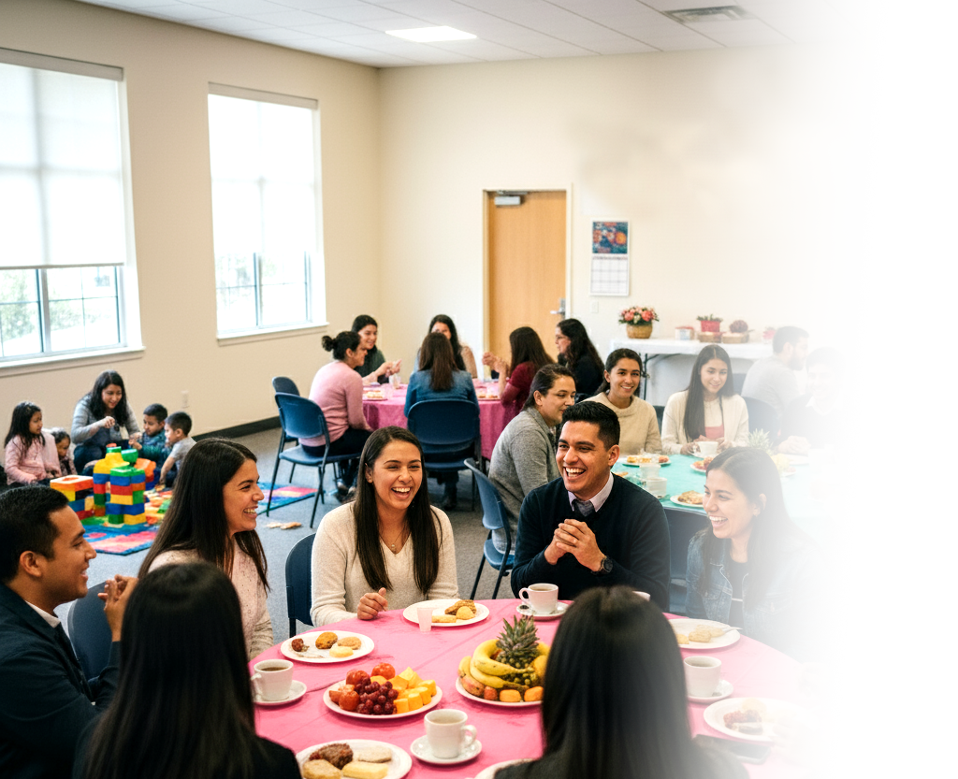
La Escuela Sabática Misionera
realiza una vez por trimestre
El día de los amigos.

Slide 23
La junta de la Escuela Sabática debiera planear el programa con varias semanas de anticipación, e incluir los puntos que siguen:
Anuncie el día especial.
Obtenga la cooperación de todos los miembros para que inviten a amigos y vecinos, y familiares no adventistas.
Designe una comisión de recepción y ujieres muy amables.
Elija con cuidado a los que participen en el programa.
Tenga un orador y un mensaje especial para los amigos que nos visitan.
Prepare buena comida e Invite a almorzar a todos los amigos.

Slide 24
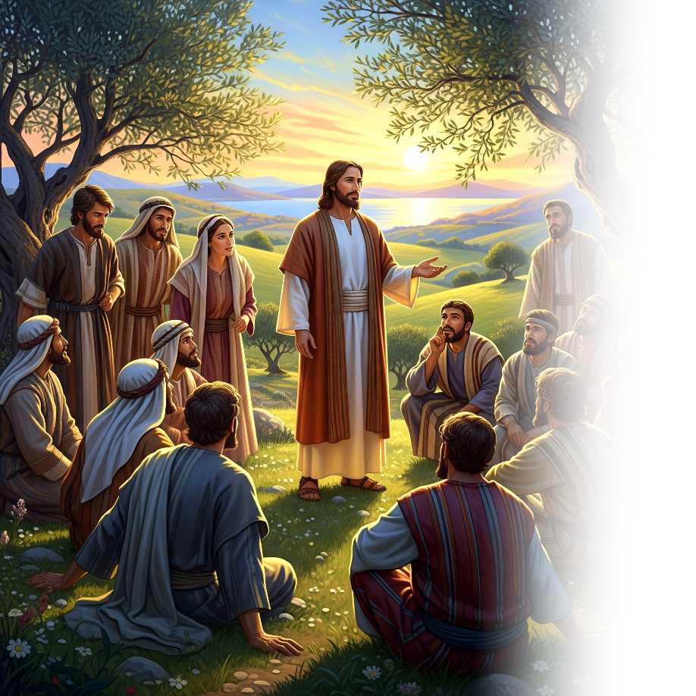
La Escuela Sabática Misionera practica el método de Cristo

Slide 25
«Si alguna vez ha sido esencial que entendamos y sigamos el método de Cristo, es ahora»
(Carta 322, 1908).

Slide 26
“No hay otro método más eficaz para alcanzar a la gente que el método de Cristo”
(Testimonios, t. 8, p. 73).

Slide 27
“Sólo el método de Cristo permitirá éxito en alcanzar al mundo.
El Salvador trataba con los hombres como alguien que deseaba su bien, les mostraba simpatía, atendía sus necesidades, se ganaba su confianza. entonces les decía: “seguidme”
(Ministerio de curación. P.. 102; SC. p. 149).

Slide 28
“ Nadie puede trabajar en la escuela sabática, ni en la obra de la temperancia sin segar magnífica cosecha, no sólo en el fin del mundo, sino en la vida presente.
El esfuerzo mismo de iluminar y hacer felices a otros aclarará y ensanchará sus opiniones. Cuanto más nos esforcemos por explicar a otros la verdad con amor por las almas, tanto más clara vendrá a ser para nosotros mismos. Siempre aparece con nueva hermosura y fuerza al entendimiento del que la expone.”
COES, p.19

